Slide 1

RANCANG BANGUN SISTEM INFORMASI MUSEUM BLAMBANGAN MENGGUNAKAN FRAMEWORK BOOTSTRAP
Dani Juniawan| 120010325
Sistem Komputer

Slide 2

Latar Belakang
Banyuwangi merupakan kabupaten paling timur pulau jawa yang memiliki keanekaragaman seni, budaya dan peninggalan – peninggalan purbakala.
Museum blambangan merupakan museum yang terletak di pusat kota banyuwangi yang menyimpan koleksi peninggalan – peninggalan purbakala, seni dan budaya.

Slide 3
Latar Belakang
Website merupakan salah satu media informasi yang efektif, praktis dan mudah diakses dengan internet, dengan website informasi akan tersampai kepada pengguna dengan baik.

Slide 4
Rumusan Masalah
Bagaimana merancang sistem informasi museum blambangan banyuwangi berbasis website?
Bagaimana cara mengimplementasikan framework bootstrap pada sistem informasi museum Blambangan Banyuwangi berbasis web ?
Bagaimana cara membangun sistem informasi museum Blambangan Banyuwangi yang menarik dan realistis dengan fitur panotour dan gambar 360 degree ?

Slide 5
Tujuan Penelitian
Melakukan perancangan sistem informasi museum blambangan banyuwangi berbasis website.
Membuat museum Blambangan Banyuwangi menjadi lebih dikenal oleh masyarakat.
Membantu pengelola museum agar dapat mempunyai sistem informasi.

Slide 6




Manfaat Penelitian
Akademis
publikasi
Mahasiswa
Pihak Museum
Guest / Tamu

Slide 7
Ruang Lingkup
Pengguna Sistem
Admin
Guest / Tamu

Slide 8

Ruang Lingkup
Profil museum
Gambar 360 degree
SISTEM
Kritik dan saran
Galeri

Slide 9






Ruang Lingkup
Tools

Slide 10
Tinjauan Pustaka
Sistem informasi
Museum blambangan
Framework
Bootstrap
DFD (Data Flow Diagram)
ERD (Entity Relation Diagram)
Flowchart
Web
Metode Waterfall
Adobe Dreamweaver
XAMPP
MySQL
PHP
Panotour 360 degree

Slide 11
Metode Perekayasaan
Pengumpulan Data (Studi Literatur, Observasi)
Analisa Sistem
Perancangan Sistem
Pembuatan Program
Pengujian Program

Slide 12

Identifikasi Masalah
Fungsional
Non Fungsional

Slide 13
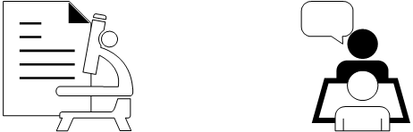
Pengumpulan Data
Metode Observasi
Metode Wawancara

Slide 14

Perancangan Sistem

Slide 15
ERD (Entity Relation Diagram)

Slide 16
Diagram Konteks

Slide 17
DFD Level 0

Slide 18
DFD Level 1 Login

Slide 19
DFD Level 1 Kritik dan Saran

Slide 20
DFD Level 1 Pengolah Data

Slide 21
DFD Level 1 Pengolah Data User

Slide 22
Konseptual Database

Slide 23
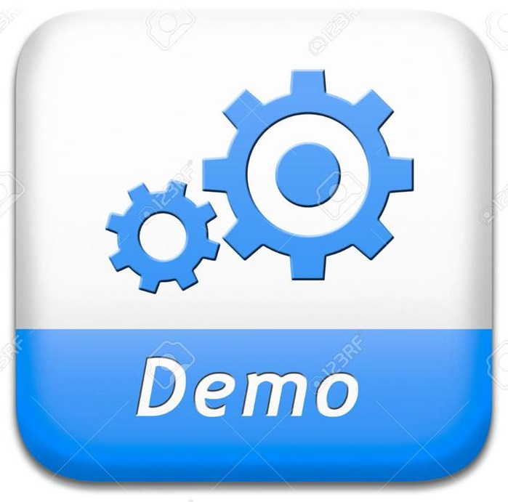
Demo

Slide 24
Kesimpulan
Rancang Bangun Sistem Informasi Museum Blambangan Banyuwangi memberikan pihak museum pilihan dalam penyampaian informasi.
Rancang Bangun Sistem Informasi Museum Blambangan Banyuwangi membantu dalam hal pendataan tentang informasi benda – benda koleksi museum melalui rancang bangun desain interface web based Mockplus.
Rancang Bangun Sistem informasi ini dapat memberikan gambaran museum kepada masyarakat yang belum pernah mengunjungi museum Blambangan Banyuwangi.

Slide 25
Saran
Dalam sistem ini dapat ditambahkan beberapa menu login untuk guest / tamu dan menu komentar supaya guest / tamu dapat mengomentari benda – benda koleksi museum.
Sistem hanya memiliki satu bahasa yakni Bahasa Indonesia, diharapkan nantinya dapat dibuat dalam berbagai versi bahasa terutama bahasa Inggris dan bahasa Mandarin.
Data yang dikumpulkan dapat ditambah lagi sehingga diperoleh data yang lebih banyak dan lengkap yang mencakup benda – benda di Museum Blambangan, jadi dapat dikatakan website ini sangatlah lengkap dalam menyajikan informasi yang ada.

Slide 26
TERIMA KASIH

